Slide 1
Real-Time Focusmeter RTF

Slide 2
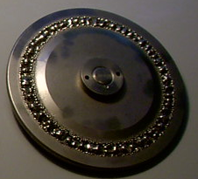
Miért kell a röntgencső fókuszát mérni?
Anódfeldurvulás
  az anód felszíne megolvad
  megváltozik az optikai fókusz mérete, ill. eltolódik

Slide 3
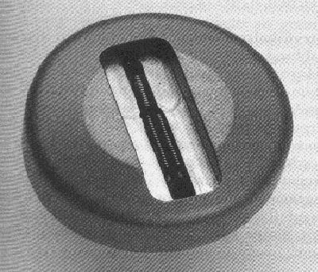
Miért kell a röntgencső fókuszát mérni?
Izzószál megnyúlás
  az elektronnyaláb nagyobb területen éri az anódot
  a röntgensugár nagyobb területről lép ki

Slide 4
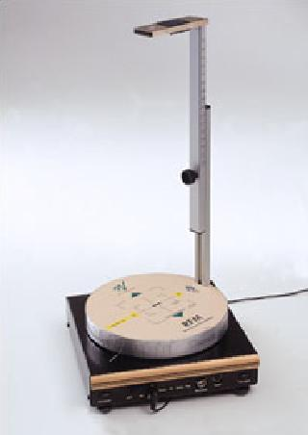
Real-Time Focusmeter (RFM)
A készülék felépítése:
  Álló rész
  Mozgó Rész
  Rés

Slide 5
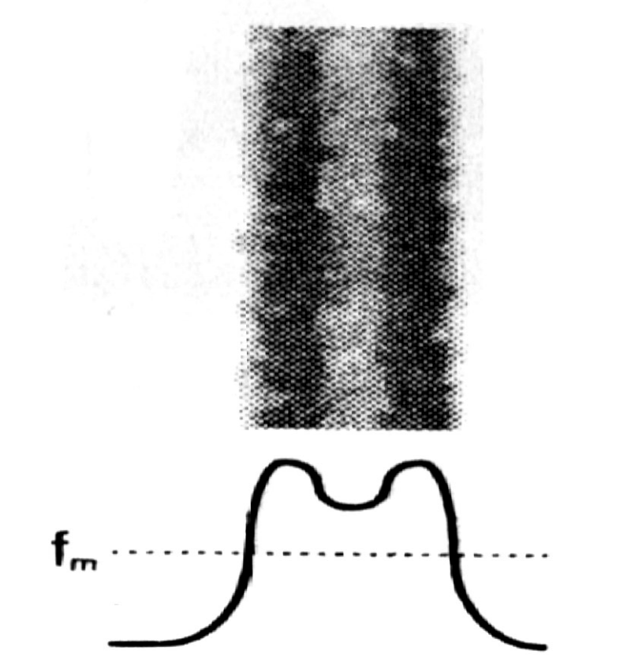
Mérés az RFM-mel
Rés képe
egy röntgenfilmen
  nem egyenletes az intenzitás eloszlása
  az eloszlásgörbe 50% -ánál határozzuk meg a fókuszméretet mm-ben

Slide 6
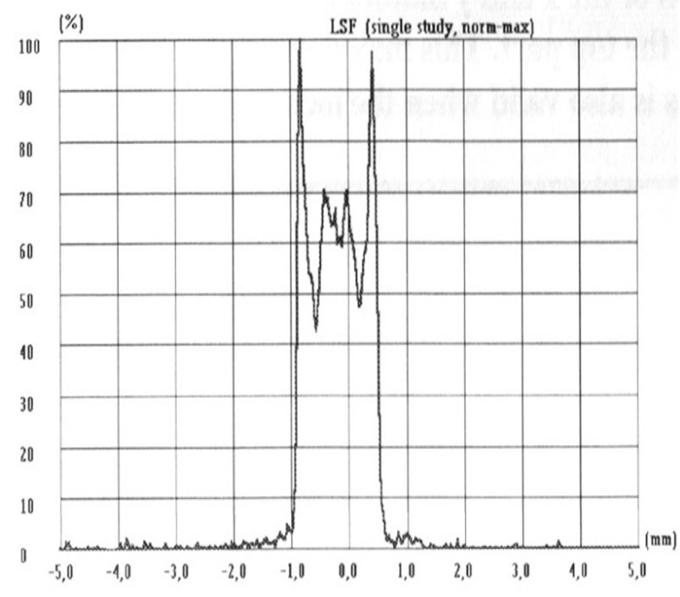
LSF karakterisztika
LSF - vonal szórás fügvény ( Line Spread Function ): egy x helyen elhelyezkedő végtelen hosszú, végtelen keskeny, összesen egységnyi intenzitású rés képének intenzitáseloszlását adja meg.

Slide 7
Mérés az RFM-mel
Tengelybeállítás
  pozíció megadása
Mérés
  a fókusz kétirányú mérése
  eredmény az LSF karakterisztikák és a névleges fókuszméret (MSZ EN 60336)

